Slide 1

Презентация проекта
Falling Fruits

Slide 2


Цель проекта —
Сделать игру в жанре аркада, отсылающею в начало 0-ых, для людей желающих испытать чувство ностальгии.
Презентация
проекта

Slide 3
Разработанный проект включает в себя компоненты:
Программный файл
Изображения
Файл ReadMe
Презентация
проекта
Проект собран в репозитории на GitHub
(ссылка)

Slide 4
Отличительные особенности проекта
«Falling Fruits» — классическая игра-аркада про персонажа и фрукты. Персонаж ходит внизу и ловит, падающие с деревьев, фрукты. Это новое представление широко известной игры «Ну-погоди», благодаря этому целевая аудитория, будет разновозрастной.
Презентация
проекта

Slide 5
Отличительные особенности проекта
В игре есть счётчик, показывающий, сколько фруктов собрал персонаж.
Яркие слайды, сделанные профессиональным художником.
Нет возрастного ограничения.
Презентация
проекта

Slide 6
Отличительные особенности проекта
В игре предусмотрена функция, заканчивающая игру, когда персонаж соберёт достаточно фруктов. Также выводится текст, оповещающий
об окончании игры.
Презентация
проекта

Slide 7



Демонстрация проекта
«Falling Fruits»
Презентация
проекта

Slide 8
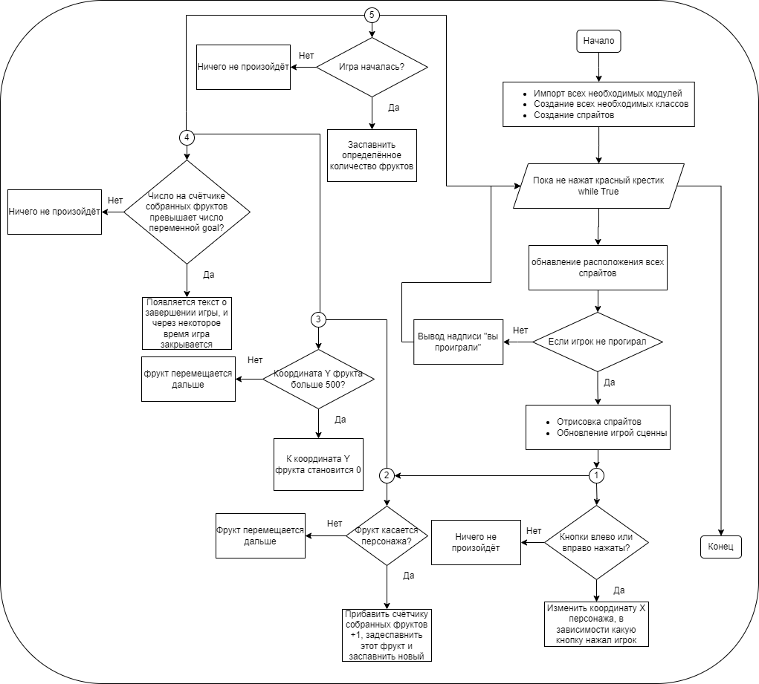
Use – case диаграмма
Диаграмма, отображающая логику игры в виде блок-схемы.
Презентация
проекта

Slide 9
Перспективы проекта
Развивать игру в следующих направлениях:
добавить фрукты-ловушки,
выбор сложности,
ограниченное время на раунд,
новые карты,
ловушки на картах,
новые облики персонажа и фруктов.
Презентация
проекта

Slide 10
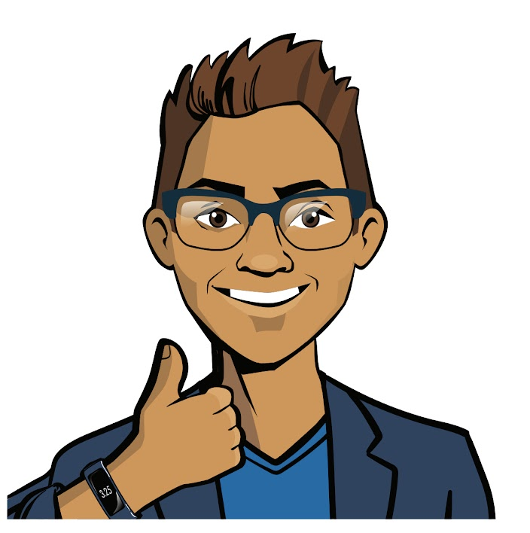
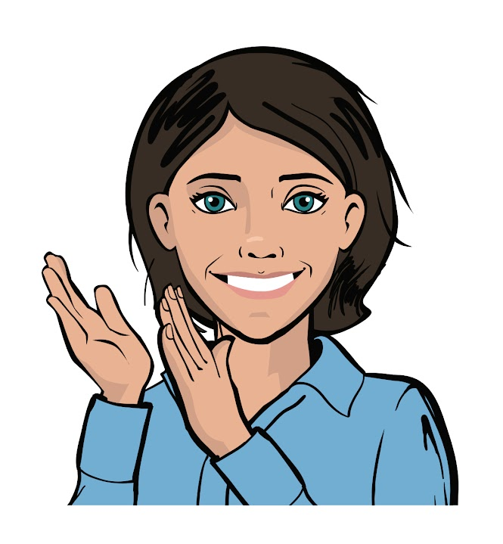
Благодарим за внимание
Будем рады ответить на ваши вопросы и получить обратную связь
Презентация
проекта

